Slide 1
쉽게 배우는
경사하강 학습법
Deep-Learning Seminor ch.3

Slide 2
CONTENTS
모델의 학습과 최적화 이론
간단히 알아보는 경사 하강 학습법
최적화 이론과 수학적 표현
자세히 알아보는 경사 하강 학습법
심화 경사 하강법
경사 하강법을 이용한 얕은 신경망 학습

Slide 3
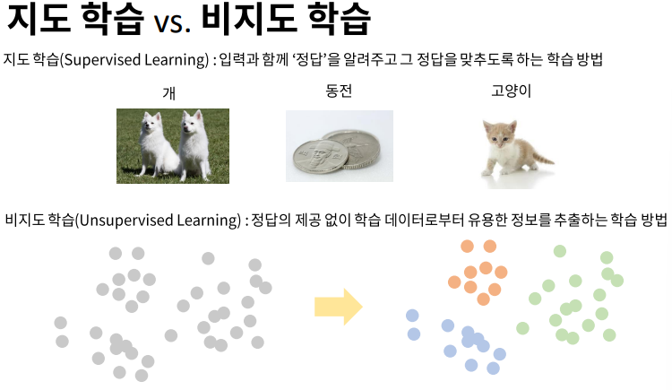
1. 모델의 학습과 최적화 이론

Slide 4
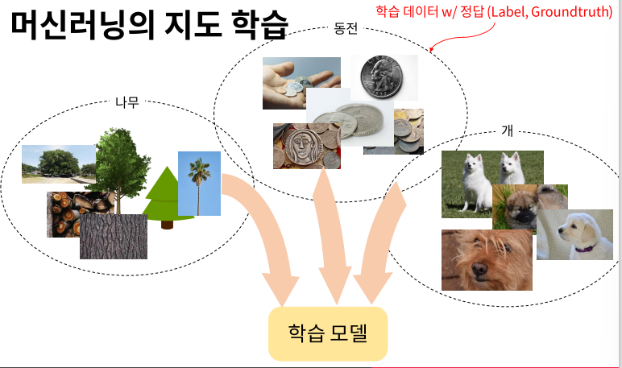
1. 모델의 학습과 최적화 이론

Slide 5
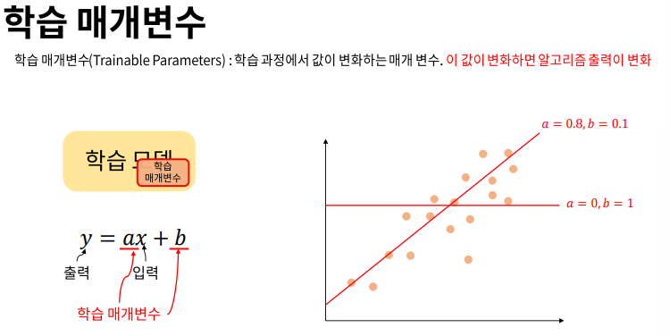
1. 모델의 학습과 최적화 이론

Slide 6
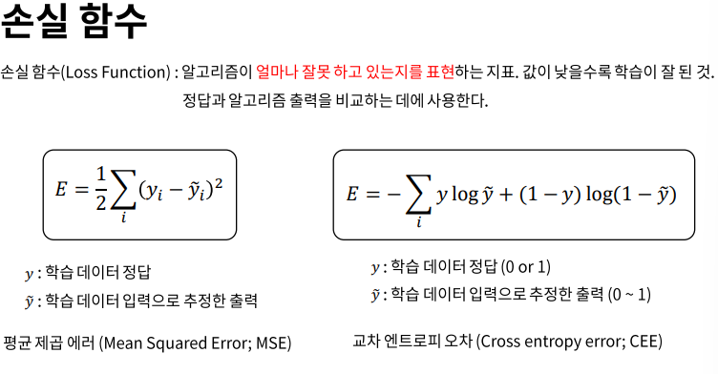
1. 모델의 학습과 최적화 이론

Slide 7
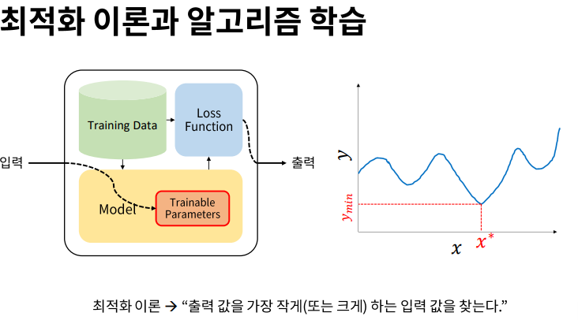
1. 모델의 학습과 최적화 이론

Slide 8
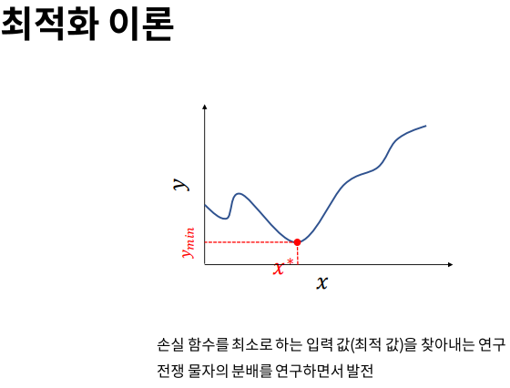
2. 간단히 알아보는 경사 하강 학습법

Slide 9
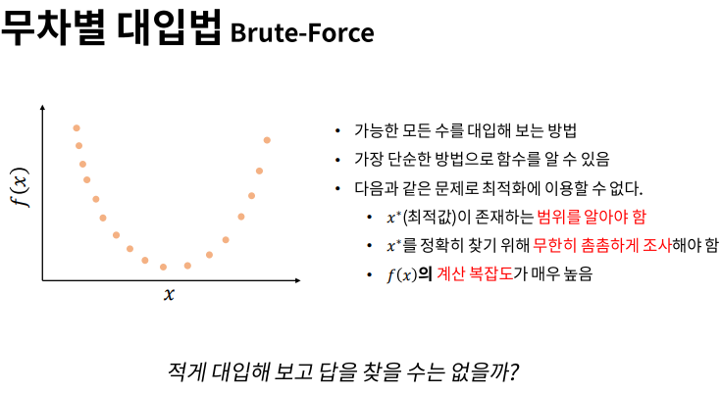
2. 간단히 알아보는 경사 하강 학습법

Slide 10
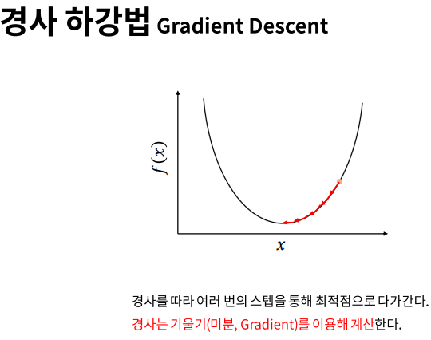
2. 간단히 알아보는 경사 하강 학습법

Slide 11
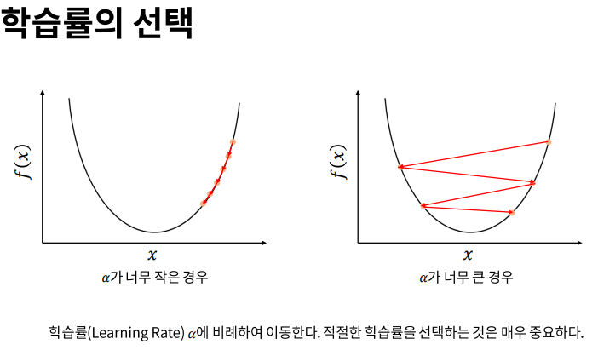
2. 간단히 알아보는 경사 하강 학습법

Slide 12
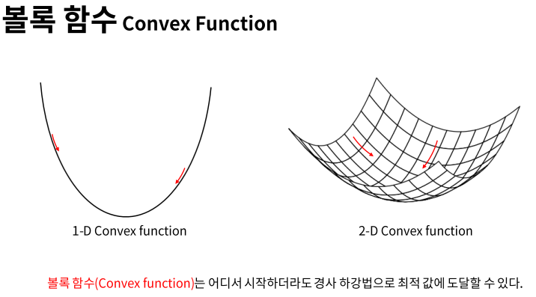
2. 간단히 알아보는 경사 하강 학습법

Slide 13
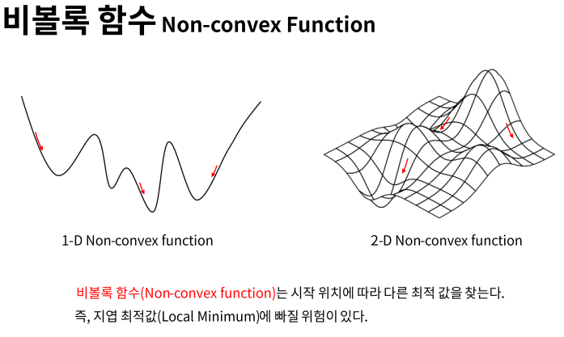
2. 간단히 알아보는 경사 하강 학습법

Slide 14
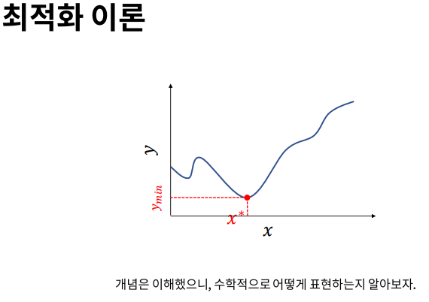
3. 최적화 이론과 수학적 표현

Slide 15
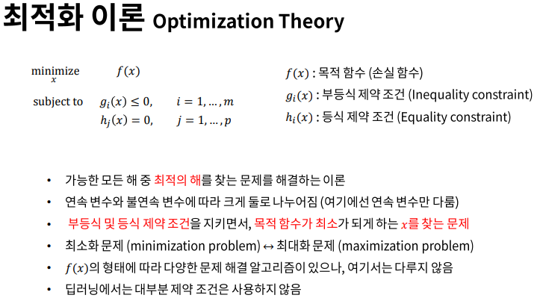
3. 최적화 이론과 수학적 표현

Slide 16
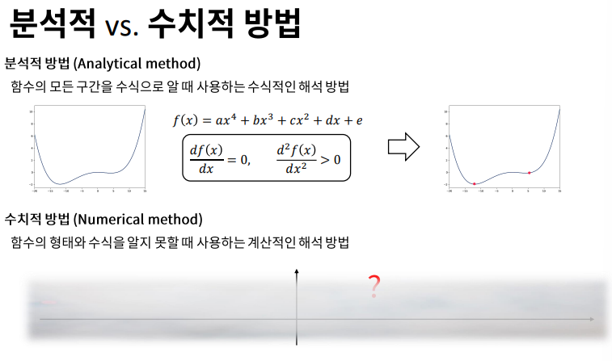
3. 최적화 이론과 수학적 표현

Slide 17
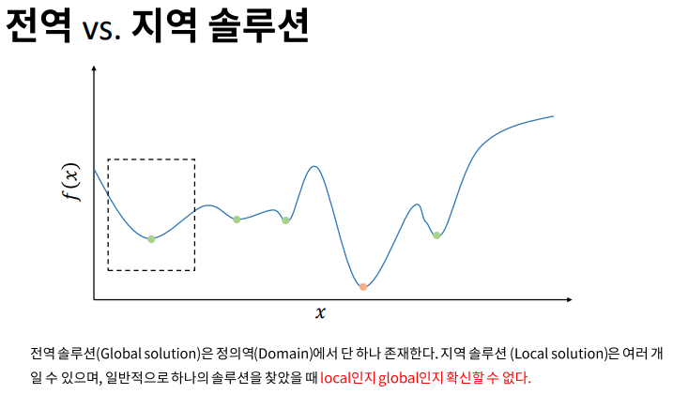
3. 최적화 이론과 수학적 표현

Slide 18
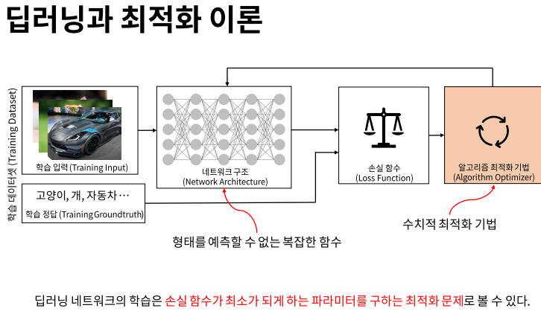
3. 최적화 이론과 수학적 표현

Slide 19
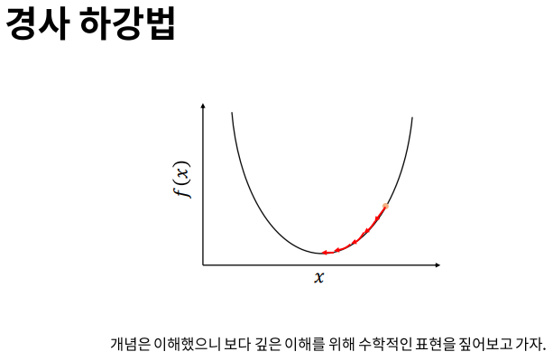
4. 자세히 알아보는 경사 하강 학습법

Slide 20
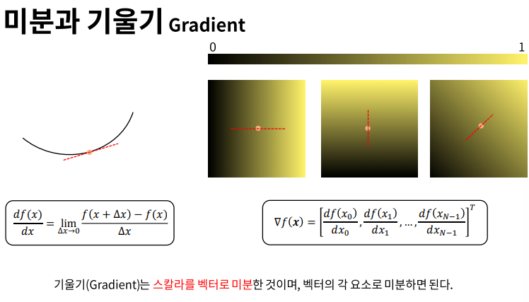
4. 자세히 알아보는 경사 하강 학습법

Slide 21
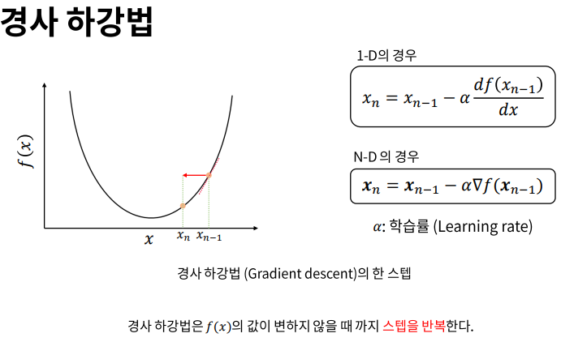
4. 자세히 알아보는 경사 하강 학습법

Slide 22
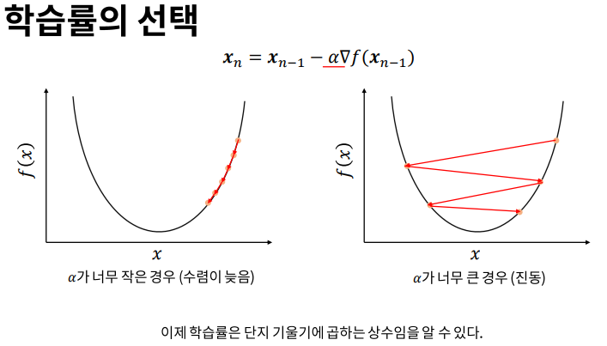
4. 자세히 알아보는 경사 하강 학습법

Slide 23
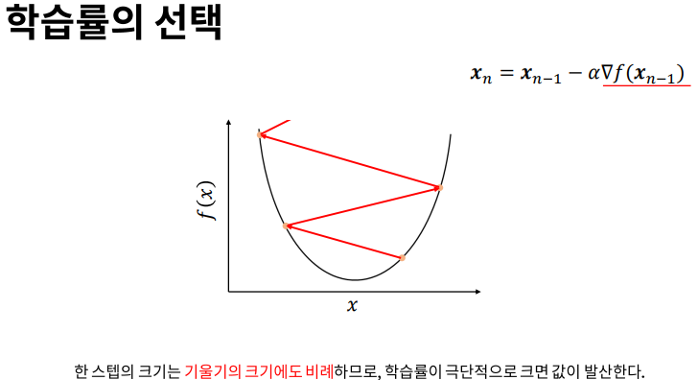
4. 자세히 알아보는 경사 하강 학습법

Slide 24
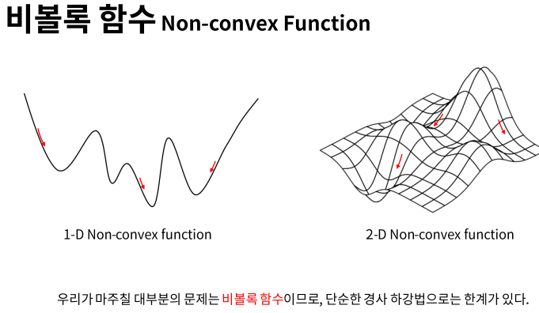
5. 심화 경사 하강법

Slide 25
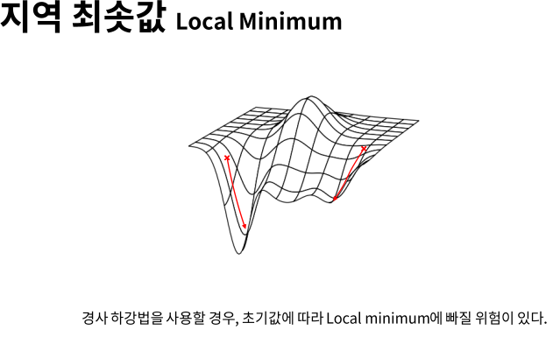
5. 심화 경사 하강법

Slide 26
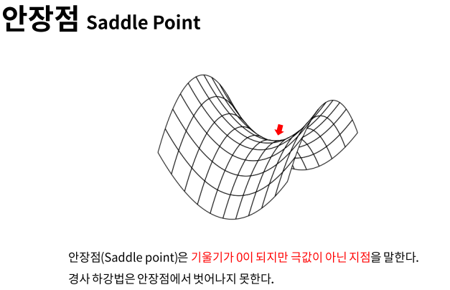
5. 심화 경사 하강법

Slide 27
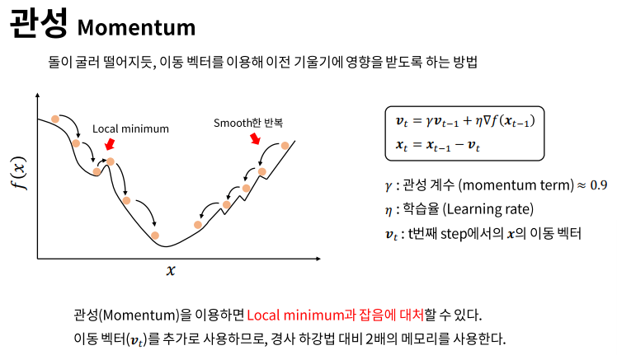
5. 심화 경사 하강법

Slide 28
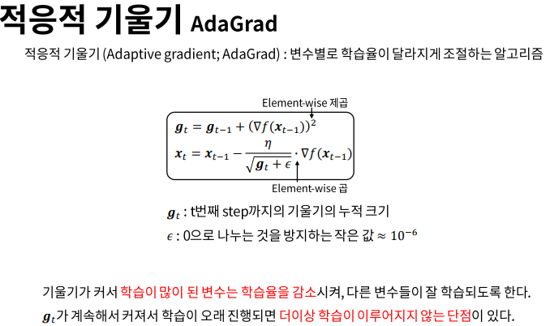
5. 심화 경사 하강법

Slide 29
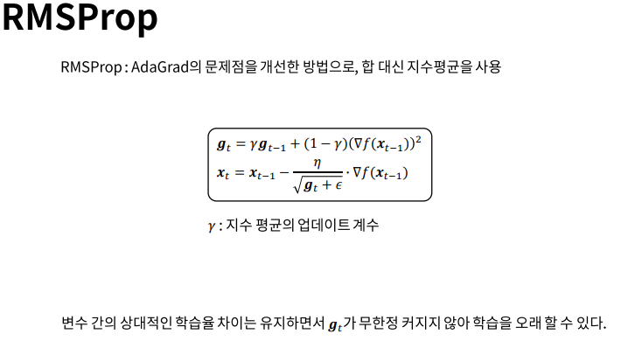
5. 심화 경사 하강법

Slide 30
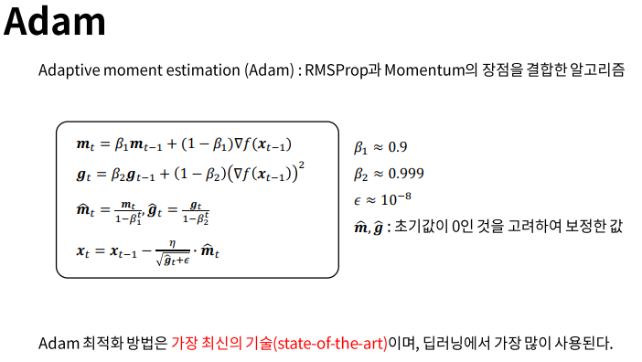
5. 심화 경사 하강법

Slide 31
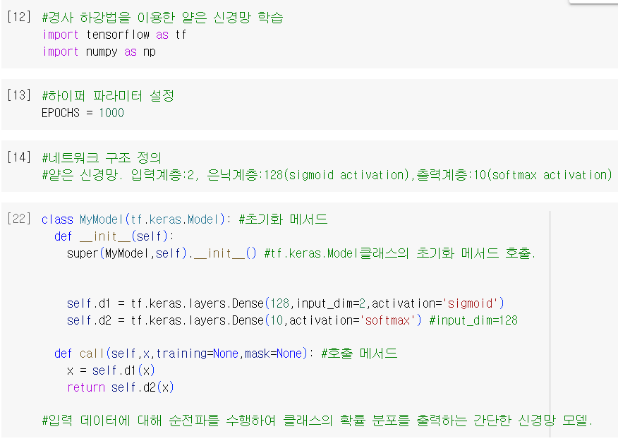
6.경사 하강법을 이용한 얕은 신경망 학습

Slide 32
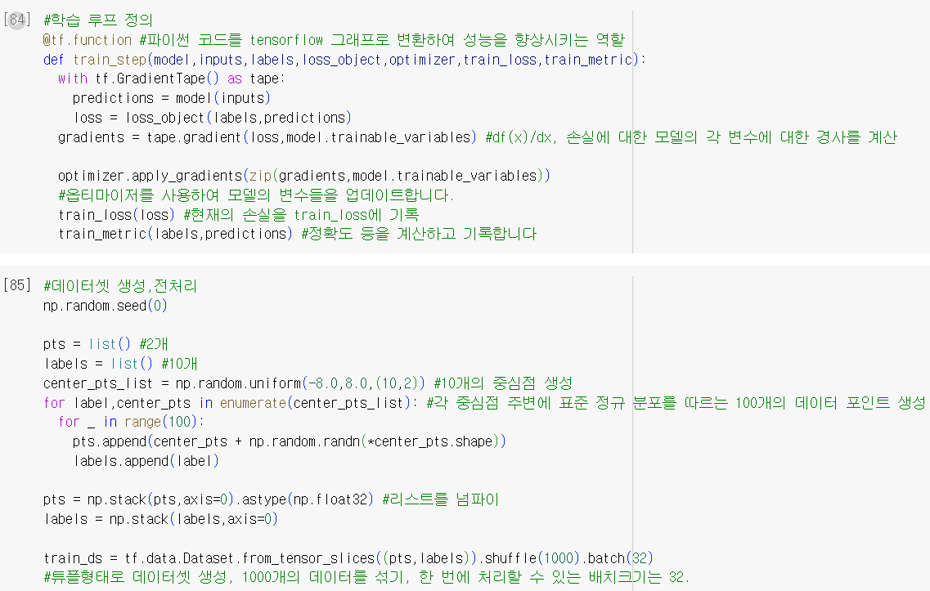
6.경사 하강법을 이용한 얕은 신경망 학습

Slide 33
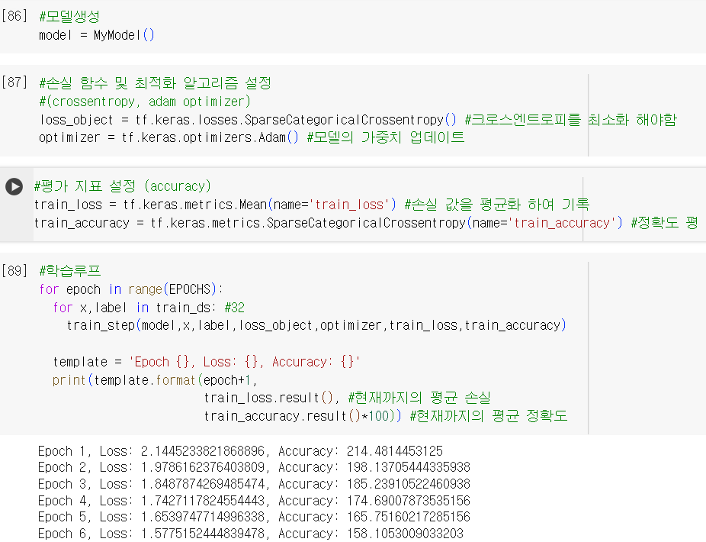
6.경사 하강법을 이용한 얕은 신경망 학습

Slide 34
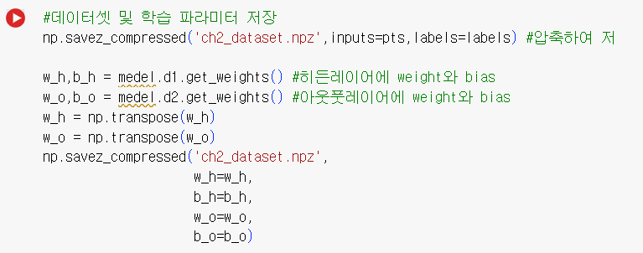
6.경사 하강법을 이용한 얕은 신경망 학습

Slide 35
감사합니다

